Slide 1
Introduction to Brain and Cognitive Science
脑与认知科学概论
杨文伟
wwyang@hdu.edu.cn
自动化学院

Slide 2

About the Tutor
About the Class
Chapter 1 contents

Slide 3


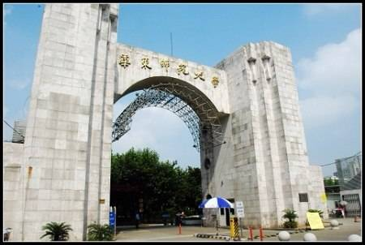
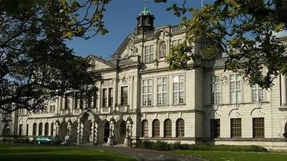
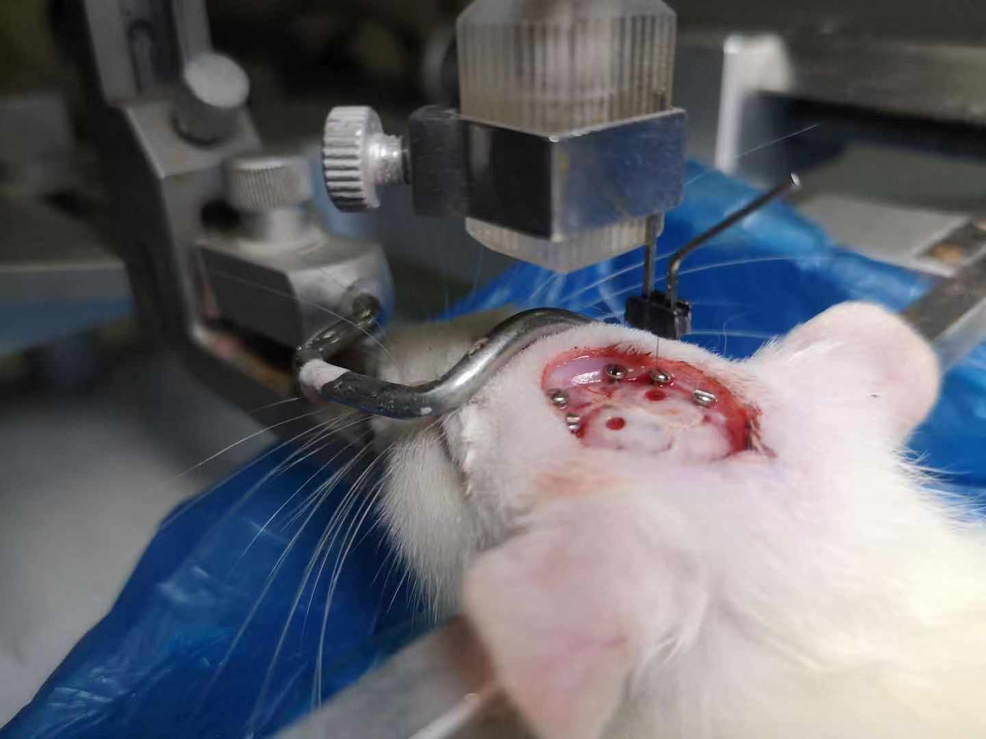
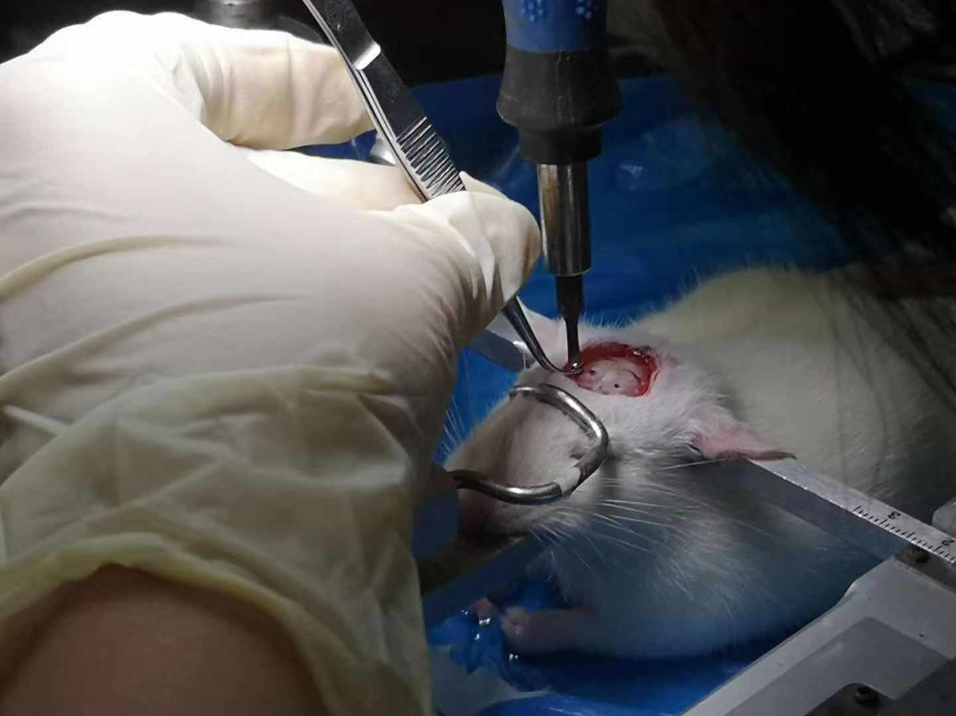
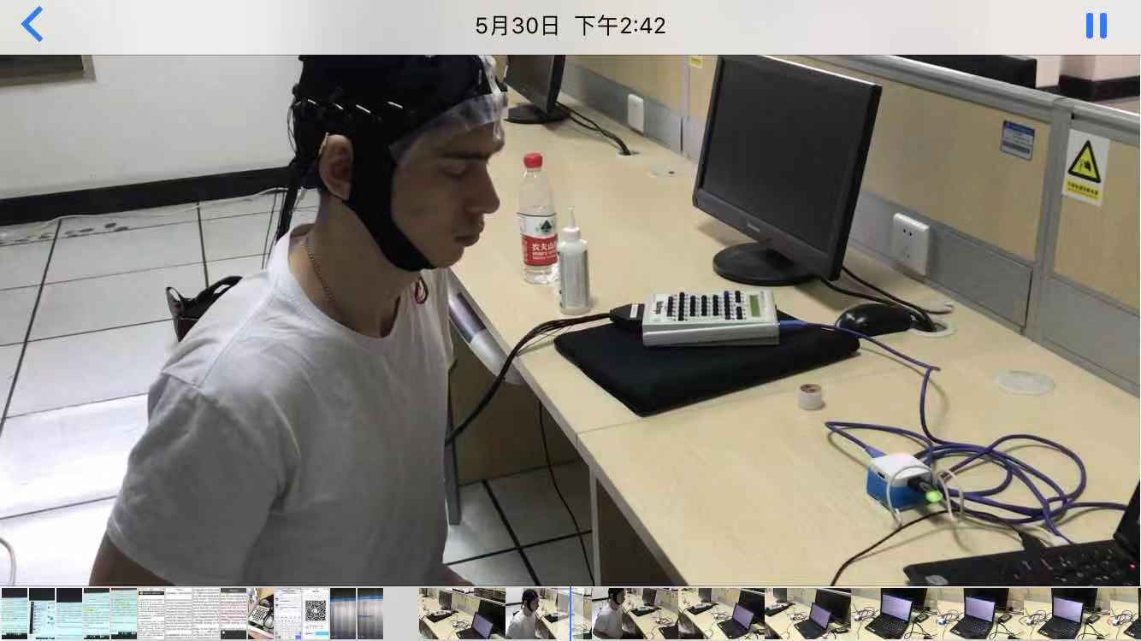
About the Tutor

Slide 4
About the Class
Introduction to Brain and Cognitive Science involve a lot of contents, including the structures and functions of brain and cognitive science. The course time is limited and can not cover everything. 课程内容多，课程时间有限，不能涵盖全部。
We will select and learn some contents of brain science and cognitive science, especially those interact with or applied with artificial intelligence. 选择部分内容讲解，尤其是和人工智能研究或应用有交互的部分。
This course is an experimental science, so some experimental links will be designed to help you learn the content of the course in the course of lecture.是一门实验和实践性的科学，课程中会涉及一些实验介绍。
In addition, there are two experimental sections about brain structure and EEG recording method in this course. 课程内有两次实践环节。

Slide 5
About the Class
Teaching model----PAD Class 对分课堂
Presentation-Assimilation-Discussion Class
“精讲-同化-讨论 ”课堂
It bisects the class time, half of the time is assigned to the teachers for presentation and the other half time is for the student to carry out discussion. 学生和老师对分课堂时间
It introduces a psychological assimilation process linking teaching and discussion so as to make the students assimilate the teaching content and get ready before the discussion.
在教师教学和讨论之间引入知识同化的过程，也即参加讨论前需要有知识学习和同化的过程。
Homework is very important. Individuation
个性化 “亮考帮”作业
Change from 2020: Discussion on line Shimo document
线上讨论. 石墨文档/腾讯共享文档

Slide 6
About the Class
Assesment
Process assessment Final test
50% 50%
(homework, discussion, experiment)
20% 10% 20%

Slide 7

About the Class
基础知识小测试
（请扫码答题并提交。时间：20分钟）
21063113班

Slide 8

About the Class
基础知识小测试
（请扫码答题并提交。时间：20分钟）
21063112班

Slide 9

About the Class
基础知识小测试
（请扫码答题并提交。时间：20分钟）
21063111班

Slide 10
脑与认知科学 Brain and Cognitive Sciences
1、作为现今最具挑战性和最活跃的科学前沿之一，已成为全球性研究热点。
2、是人类认识大脑和自身，从对外部世界的探索转向对人类自身的探索，从对物质世界的探索转向对精神世界的探索。
3、对于探索意识的产生、智能的运作、大脑的衰老等一系列人类绵连的重大问题都具有重大的科学价值。
智能科学与技术的生物基础——脑科学 Brain Science
智能科学与技术的中间件——认知科学 Cognitive Science

Slide 11
智能科学与技术 Intelligence Science and Technology
(Ref: “脑认知”P5-P8)
研究智能的本质和实现技术 Research on the Essence and Technology of Intelligence
交叉学科 Interdiscipline
脑科学 Brain Science
认知科学 Cognitive Science
人工智能 Artificial Intelligence
是生命科学与技术的精华，是信息科学与技术的核心，是现代科学技术的前沿
涉及自然科学的深层奥秘，触及哲学的基本命题

Slide 12
课程目标 Course Objectives
初步建立脑科学与认知科学的知识框架
了解脑的基本结构和工作原理
熟悉智能科学与技术的生物基础
利用脑科学和认知科学的基本理论来启发分析、设计人工智能系统

Slide 13
课程结构
脑与认知科学概述 Introduction to Brain and Cognitive Science
神经活动的基本过程 Basic Process of Nervous System Activity
脑科学基础知识及工作原理
Basic Knowledge and Working Principle of Brain Science
脑科学知识的应用 Application of Brain Science Knowledge
认知科学基础知识 Basic Knowledge of Cognitive Science
脑与认知实验 Brain and Cognitive Experiments

Slide 14
课程内容 Course Contents
本课程是智能科学与技术本科专业的重要专业基础课程。
脑科学的基本概念和研究方法
Basic concepts and research methods of brain science
认知科学的基本概念和研究方法
Basic concepts and research methods of cognitive science
脑科学基本原理及在工程实践中的应用
Basic principles of Brain Science and its application in Engineering
认知科学理论的基本原理及在工程实践中的应用
Basic Principles of Cognitive Science and its application in Engineering
Notes:
本课程是智能科学与技术本科专业的重要专业基础课程。本课程介绍了脑与认知科学的基本概念和研究方法，系统地论述了脑科学和认知科学理论的基本原理及在工程实践中的应用，立足于科学前沿和学科交叉，体现了脑科学、心理学、认知科学、生理学等诸多学科领域交叉的特点，使学生清晰地建立起脑科学与认知科学的知识框架，初步掌握脑的基本结构和工作原理，熟悉智能科学与技术的生物基础，利用脑科学和认知科学的基本理论来分析、设计人工智能系统。

Slide 15
第一章 绪 论
Chapter 1 Introduction
（Ref: “脑认知”P3-P23）

Slide 16
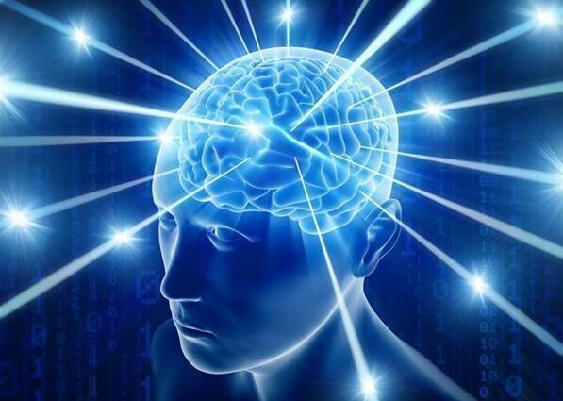
内容梗概Content Outline
智能的概念The Concept of Intelligence
自然智能 Natural Intelligence
人工智能 Artificial Intelligence
脑科学概述 Overview of Brain Science
脑科学的研究现状
脑科学的研究内容
脑科学的研究方法
认知科学概述
Overview of Cognitive Science
认知科学的研究现状
认知科学的研究内容
认知科学的研究方法

Slide 17
一、智能的概念The Concept of Intelligence
智慧和才能，或者具有人的某些智慧和才能，以逻辑的方式学习、理解、思考事物的能力。 Wisdom and talent, or the ability to learn, understand and think in a logical way about things.
解释智能的几种理论：
知识理论 Knowledge Theory: 知识是基础
思维理论 Thinking Theory：思维是关键
进化理论 Evolutionary Theory：取决于感知和行为
一般认为，智能是知识与智力的总和。其中，知识是一切行为的基础，而智力是获取知识并运用知识求解问题的能力，是头脑中思维活动的具体体现。

Slide 18
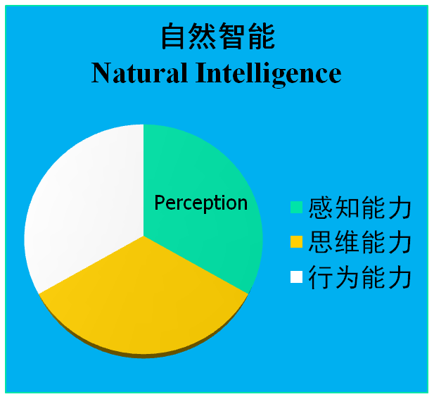
自然智能和人工智能
Natural Intelligence and Artificial Intelligence
？
人工制品所涉及的智能行为。
核心：对脑功能的模拟，是人的智能向机器的传导和转移。
人工智能
Artificial Intelligence
模仿
延伸
扩展
Acting
Thinking
信息处理
2019上海人工智能大会 马云-马斯克对话
Notes:
自然智能：人类智能，主要包括三方面：感知能力、思维能力、行为能力。是人认识自然的认识能力和改造自然的本领的综合表现，仍在发展，远超人类其他能力的进化速度，在当今社会实践中起着绝对主导作用。
人工智能：机器智能

Slide 19
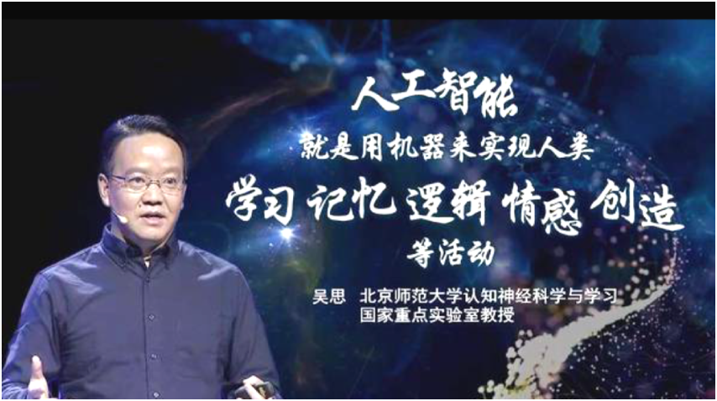
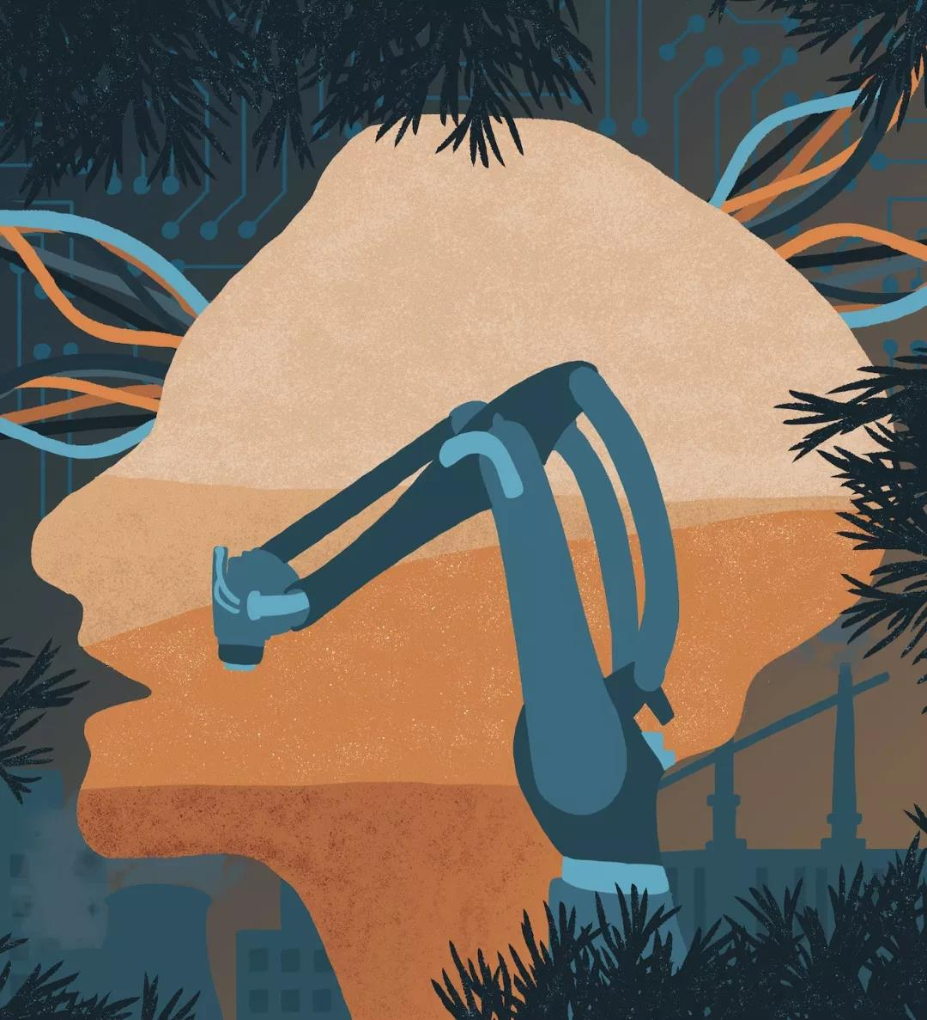
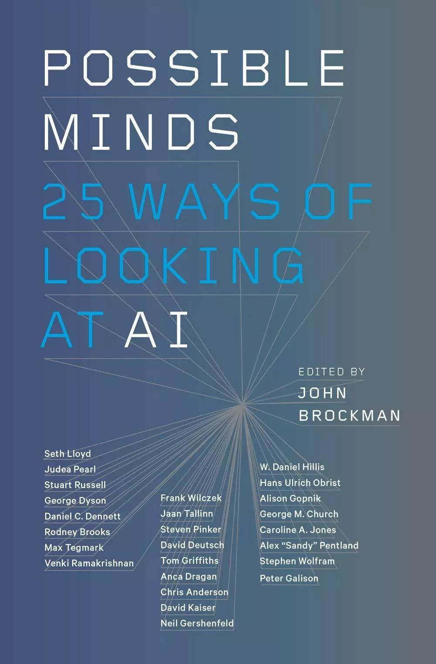
关于人工智能的讨论 Discussion about AI
DANIEL C. DENNETT
人工智能会有意识吗？ 问题问错了！
我们不需要人工意识主体，我们需要的是智能的工具。

Slide 20
智能行为 Behavior of Intelligence
感知（Perception）
推理(Reasoning)
学习(Learning)
通信(Communication)
通信和复杂环境下的动作行为（Acting）
本质上讲，人工智能是研究怎样让计算机模仿人脑从事推理、规划、设计、思考和学习等思维活动，解决需要人类的智能才能处理的复杂问题。
简单地讲，人工智能就是由计算机来表示和执行人类的智能活动。

Slide 21
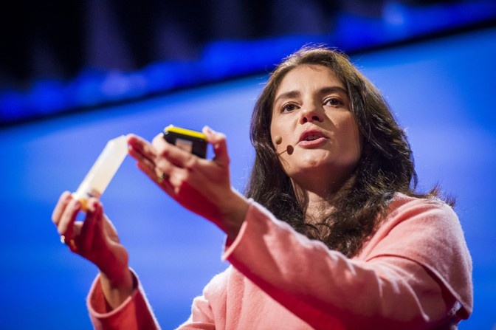
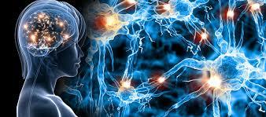
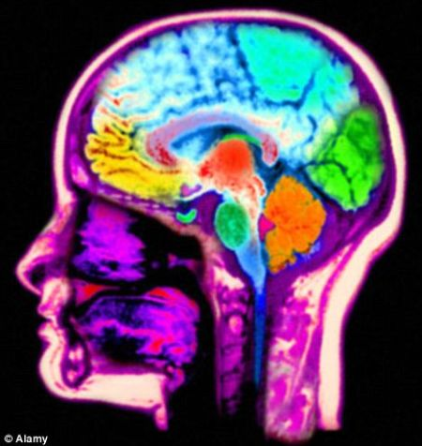
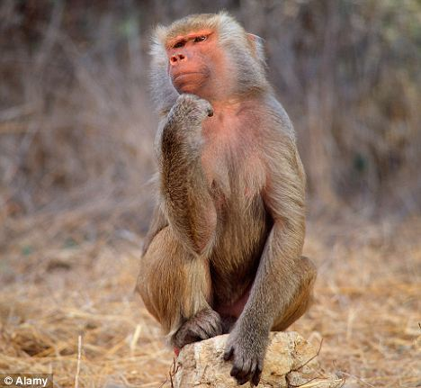
二、脑科学概述 Introduction to Brain Science
巴西神经学家苏扎娜-赫尔库拉诺-霍泽尔
人脑和狒狒脑都具有860亿神经元neuron
人脑有更多的神经元用于认知和行为
Notes:
巴西神经学家苏扎娜-赫尔库拉诺-霍泽尔，她在同事的帮助下，以一种相当恐怖的方式——把4颗大脑加工成“大脑汤”，然后计算神经元的细胞核数，确定人类大脑包含神经元的真实数量。这些大脑属于4名年龄分别是50岁、51岁、54岁和71岁的成年男性，他们捐献大脑用于科学研究，其中没有一人患有神经系统疾病。

Slide 22
1. 脑的概述
脑的结构和功能都很复杂，是人体内外环境信息获得、存储、处理、加工及整合的中枢。
The structure and function of the brain are very complex, which is the center of obtaining, storing, processing, processing and integration of internal and external environmental information of the human body.
大脑是人类的智能发源地，人的一切思维、行为都受到了脑的控制。
The brain is the birthplace of human intelligence, all human thinking and behavior are controlled by the brain.
对智能的揭示必须对大脑进行探究，脑科学是智能科学的本质基础。
To reveal intelligence, we must explore the brain, and brain science is the essential basis of intelligence science.

Slide 23
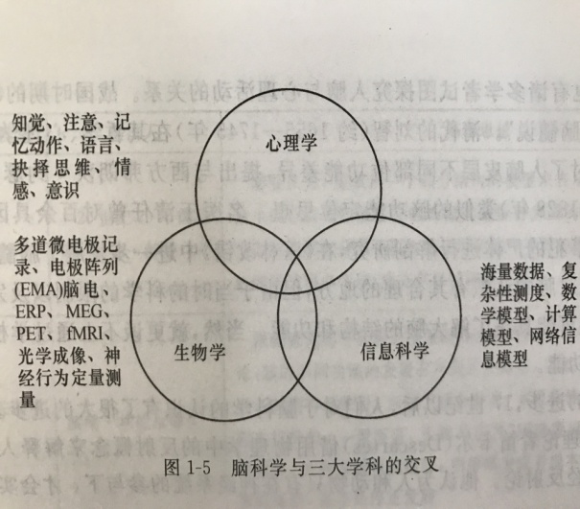
2. 智能科学与技术的生物基础——脑科学
Biological Basis of Intelligence Science and Technology-Brain Science
脑科学是研究脑认知、意识与智能的本质与规律的科学。
Brain science is a science that studies the essence and law of brain cognition, consciousness and intelligence.
脑科学研究范围很广，涉及生命科学各个领域，与数学、物理学、化学、信息学等各个学科都有交叉。是多学科交叉的重要前沿科学领域。
Brain science has a wide range of research, involving various fields of life science, and intersects with mathematics, physics, chemistry, informatics and other disciplines.It is an important frontier scientific field of multi-disciplinary intersection.
脑科学的每一步研究都将推动和引领人工智能的发展。
Every step of brain science research will promote and lead the development of artificial intelligence.

Slide 24
（1）脑科学发展历史 History of Brain Science
哲学角度：希腊文明时期，柏拉图；
解剖学角度：《脑的解剖学》；战国时期，脑髓说
17世纪以后：巨大进步
19世纪末：神经元学说；高级神经活动条件反射
20世纪50年代以来：脑科学理论丰富、发展
20世纪最后十年：脑的十年，各国脑计划
21世纪：生物科学、脑科学的百年
神经活动基本过程的分子调控机制进行探索；
神经元网络与功能之间的关系
神经系统可塑性
神经元和神经胶质细胞之间的相互作用
脑功能成像和脑的高级功能（感觉信息加工、学习、记忆、抉择的神经经济学、语言文字的理解）

Slide 25
（2）脑计划 Brain Projects
2005年，美国曾推出 “神经科学研究蓝图” 计划，并于 2013 年投资了 30 亿美元用于推动创新性神经技术开展大脑研究的国家专项计划，2016 年还制定了 “ 国家人工智能研究与发展战略规划 ”。美国更侧重于研发新型脑研究技术。
In 2005, the United States launched the Blueprint for Neuroscience Research program, invested $3 billion in 2013 to promote innovative neurotechnology for brain research, and formulated the National Strategic Plan for Artificial Intelligence Research and Development in 2016.The United States is more focused on developing new brain research technologies.
欧盟则主攻以超级计算机技术来模拟脑功能。
The European Union focuses on supercomputer technology to simulate brain function.
日本推出 “ 脑与心智计划 ”，主要是以狨猴为模型研究各种脑功能和脑疾病原理。
Japan launched the Brain and Mind Project, mainly using marmosets as a model to study various brain functions and the principles of brain diseases.

Slide 26
中国脑计划
China brain project: basic neuroscience, brain diseases, and brain-inspired computing
经过 4 年讨论，中国在 2018 年正式确定了中国脑计划的内容。
After four years of discussion, China formally determined the content of China Brain Project in 2018.
融合了上面三个不同层面的布局，主要有三大支柱，形成一体两翼的结构：主体结构是脑认知功能的神经网络基础；
Forming a structure of One-Entity-Two-Wing: the main structure is the neural network basis of brain cognitive function;
其中一翼是做脑疾病的诊断与治疗----新兴医疗产业；
One wing is to do the diagnosis and treatment of brain diseases
另外一翼是类脑人工智能、类脑计算、脑机接口等与人工智能相关的新技术，该领域对未来人工智能产业具有重大影响。
The other wing is brain-inspired artificial intelligence, brain-inspired computing, brain-computer interface and other new technologies related to artificial intelligence, which have a significant impact on the future artificial intelligence industry.

Slide 27
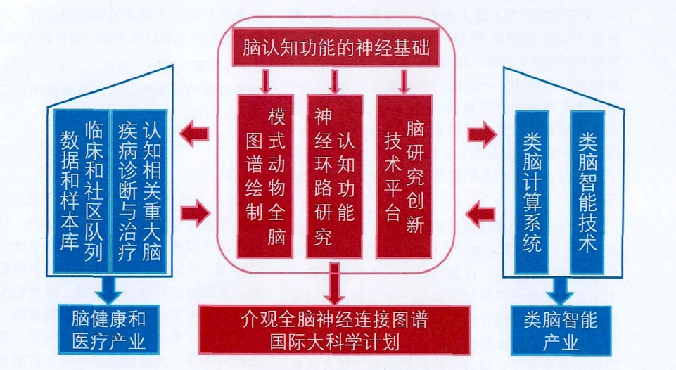
中国脑计划：一体两翼
China Brain Project: One-Entity-Two-Wing

Slide 28
（3） 脑科学的三个发展方向
The future development of brain science
脑科学的发展方向
The future development of brain science are introduced in three aspects:
Understanding brain 理解脑
阐明脑认知功能的神经基础和工作原理
Protecting brain 保护脑
促进智力发展，防治脑疾病和创伤
Simulating brain 模拟脑
研发类脑计算方法和人工智能系统

Slide 29
三、认知科学概述 Introduction to Cognitive Science
认知科学是探索人类的智力如何由物质产生和人脑信息处理的过程。
Cognitive science is the process of exploring how human intelligence is generated by matter and how information is processed in the human brain.
认知科学是研究人类的认知和智力的本质和规律的前沿科学。
Cognitive science is a frontier science that studies the essence and regular pattern of human cognition and intelligence.
认知科学是发现智能的表达和计算的规律，揭示认知系统的结构、功能和操作要素的特点。
Cognitive science is to discover the laws of expression and calculation of intelligence, and to reveal the characteristics of the structure, function and operation elements of cognitive system.
认知系统的最根本的认知功能就是对信息的重构（reconstruction）。

Slide 30
1. 智能科学与技术的中间件——认知科学
Middleware of Intelligence Science and Technology
—— Cognitive Science
认知科学以脑科学研究为基础，同时也反作用于脑科学，并对智能科学的应用提供了重要的基础。
Cognitive science is based on the research of brain science, and at the same time, it also reacts on brain science, and provides an important basis for the application of intelligence science.
心智是脑和神经的功能，而脑与心智之间的桥梁就是认知。
Mind is the function of brain and nerve, and cognition is the bridge between brain and mind.

Slide 31
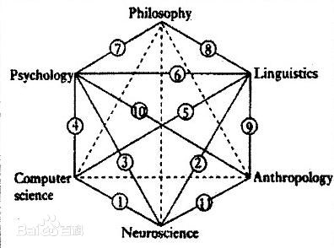
2. 认知科学学科结构
心理学、语言学、人类学、计算机科学和神经科学6大学科整合在一起研究“在认识过程中信息是如何传递的”，这个研究计划的结果产生了一个新兴学科——认知科学。
Psychology, linguistics, anthropology, computer science and neuroscience are integrated to study how information is transmitted in the process of cognition, and the result of this research project has produced a new discipline-cognitive science.
认知科学学科结构

Slide 32
3. 认知科学的研究历史
History of Cognitive Science Research
古希腊时代：哲学思辨；
1879年：德国人冯特，第一个心理实验室，认知问题实验研究
1967年：美国心理学家奈塞，认知心理学
1975年：认知科学
1979年：第一届认知科学会议
20世纪最后十年至现在：
脑的十年，各国脑计划
包括知觉、注意、记忆、动作、语言、推理和思考、意识乃至情感动机在内的各个层次和各个方面的人类认知和智力活动都被列入研究重点。

Slide 33
4. 认知科学的研究目标
Research Objectives of Cognitive Science
探索智力和智能的本质，建立认知科学和新型智能系统的计算理论，解决对认知科学和信息科学具有重大意义的若干理论基础和智能系统实现的关键技术问题。
To explore the essence and capability of intelligence; To establish the computational theory of cognitive science and new intelligent systems; To solve some theoretical foundations with great significance of cognitive science and information science, and solve key technical problems in the realization of intelligent systems.
以知觉表达、学习和记忆过程中的信息处理、思维、语言模型和基于环境的认知为突破口，在认知的计算理论和实验方法与策略等方向实现原始创新；
To achieve original innovation in the direction of computational theory and experimental methods and strategies in the process of perceptual expression, learning and memory, information processing, thinking, language model and environment-based cognition as a breakthrough point;
探讨创新学习机制，建立脑功能成像数据库，提出新的机器学习方法。
To explore the mechanism of innovative learning, and establish the database of brain functional imaging, and propose new methods of machine learning.

Slide 34
5. 认知科学的研究内容
Research Contents of Cognitive Science
学习与记忆过程的信息处理
思维、语言认知问题
基于环境的认知
计算认知学的感知信息获取与处理
意识问题

Slide 35
6. 认知科学的研究方法
Research Methods of Cognitive Science
认知内在主义方法
指从心智内在因素的关联中研究认知问题，不考虑外在因素对心智的影响的方法论。
认知外在主义方法
指从心智之外的行为、文化等因素来解释心智的功能的方法论。
认知语境主义方法
指从心智的内在和外在因素整合上认识心智的方法论，这种整合也即相关认知多因素的整合，表现出认知内在主义和认知外在主义方法的整合。
研究思路
认知心理学：top-down 策略，心理能力---计算结构
人工神经网络：bottom up 策略，简单模型不断增加复杂度，达到真正模拟
认知神经科学： bottom up 策略，立足功能单位和神经元理论，从真正的大
脑工作开始。

Slide 36
思考题 Questions need to be thought
讨论主题 Discussion topics
什么是智能科学、脑科学、认知科学、人工智能？他们之间的关系是什么？
人工智能与人类智能的关系是什么？
脑科学的研究内容是什么？
认知科学的研究内容是什么？
脑科学与人工智能的关系是什么？
脑科学与认知科学的实验技术有哪些？
简述认知科学的研究方法和思路。

